Slide 1
EPINET - O abordare Deep Learning pentru Geometria Epipolară în Câmpuri de Lumină
EPINET: A Fully-Convolutional Neural Network Using Epipolar Geometry for Depth from Light Field Images Changha Shin, Hae-Gon Jeon, Youngjin Yoon, In So Kweon and Seon Joo Kim IEEE Conference on Computer Vision and Pattern Recognition (CVPR), 2018[1]

Slide 2
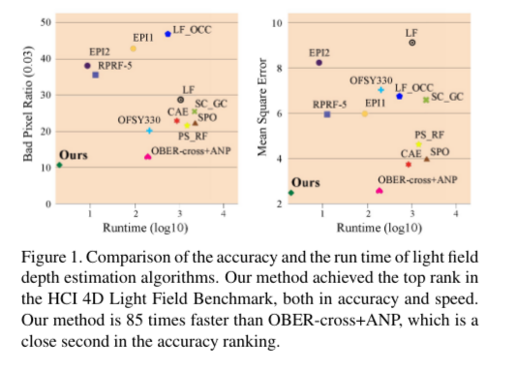
Introducere și articolul de referință
EPINET[1] este identificat în literatura recentă (2024)[2] ca un punct de referință în metodele bazate pe învățare automată.
EPINET[1] este o metodă de estimare a adâncimii in imaginile de tip Light Field (câmp de lumină). Aceasta măsoară distanța fiecărui pixel față de cameră pentru a obține informații 3D. Spre deosebire de imaginile convenționale 2D care captează doar intensitatea luminii, camerele Light Field captează și direcția razelor de lumină, generând date 4D (două dimensiuni spațiale și două dimensiuni unghiulare).
Estimarea adâncimii urmărește și poate fi realizată prin metode active (ToF, LiDAR, lumină structurată) sau pasive (disparitate/stereo)[2]. Abordările bazate pe învățare automată, folosind arhitecturi auto-encoder, potrivire stereo sau regresie end-to-end, au îmbunătățit semnificativ acuratețea estimării adâncimii din imagini light field.
Avantajul acestei metode este precizia și timpul de execuție scurt. Limitarea principală însă este dată de rezultate slabe în regiuni fără textură sau cu suprafețe reflectorizante.
Figura 1. Comparația acurateții si timpului de rulare al algoritmilor de estimare a adâncimii. „Ours” se referă la EPINET.
Preluată din articolul de referință. [1]

Slide 3
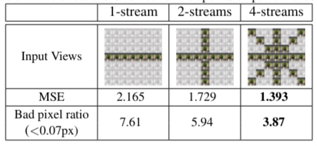
Arhitectura modelului
Arhitectura multi-stream împarte datele de intrare în patru stive de imagini corespunzătoare direcțiilor de 0°, 45°, 90° și 135°. Această strategie selectivă reduce semnificativ volumul de date și timpul de calcul comparativ cu utilizarea tuturor perspectivelor disponibile, exploatând în același timp geometria liniară a imaginilor EPI (Epipolar Plane Images) pentru a deduce disparitatea.
Structura de bază a rețelei este de tip complet convolutional (FCN), fiind compusă din trei blocuri secvențiale de tip „Conv-ReLU-Conv-BN-ReLU”. Această configurație end-to-end este recunoscută pentru eficiența sa în predicția de tipul pixel-wise, permițând estimarea disparității pentru fiecare punct al imaginii fără a pierde rezoluția spațială.
Pentru a gestiona baseline-ul îngust specific camerelor plenoptice (Light Field), implementarea utilizează filtre de convoluție de dimensiuni mici, de 2x2 pixeli cu un pas de 1. Această alegere permite rețelei să captureze detalii fine și să măsoare cu precizie valori mici ale disparității (în intervalul ±4 pixeli).

Slide 4
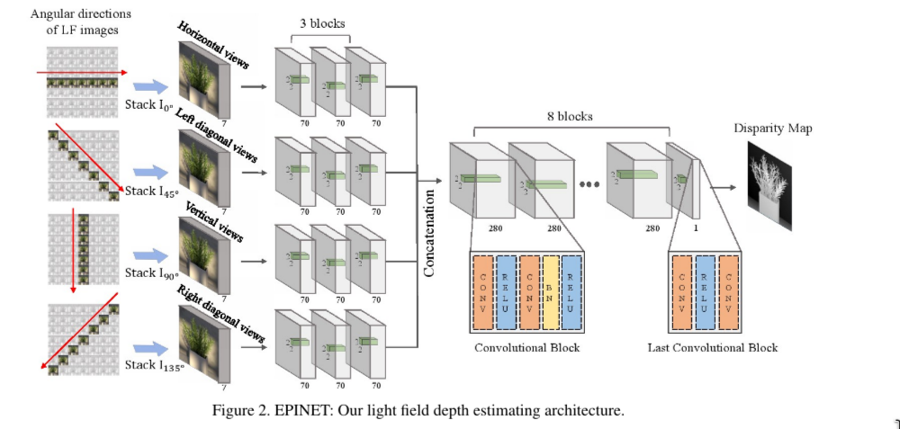
Figura 2. Arhitectura EPINET[1]

Slide 5
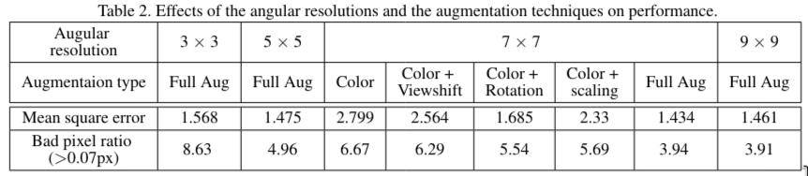
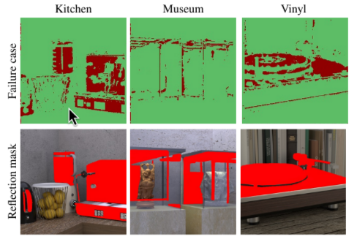
Rezultate (Conform articolului original)
În graficele comparative de pe benchmark-ul HCI 4D Light Field Dataset [3], EPINET a obținut cele mai bune scoruri la metricile de eroare (Bad Pixel Ratio). Pentru teste bazate pe imagini reale, s-au folosit imagini fotografiate cu camere speciale de tip Lytro.
Augumentarea unghiulară a imaginilor a fost folosită pentru rezultate mai bune ale modelului antrenat.
Cel mai important aspect este viteza. Metodele anterioare care obțineau rezultate similare necesitau zeci de minute de calcule matematice complexe pentru o singură imagine. EPINET face acest lucru aproape instantaneu, validând eficiența rețelelor neuronale convoluționale pentru această problemă.
Figura 3. Rezultatele modelelor cu rezoluții unghiulare și augumentări diferite. [1]
Figura 4. Rezultatele slabe ale modelului EPINET pe suprafețe care refletă lumina. [1]

Slide 6
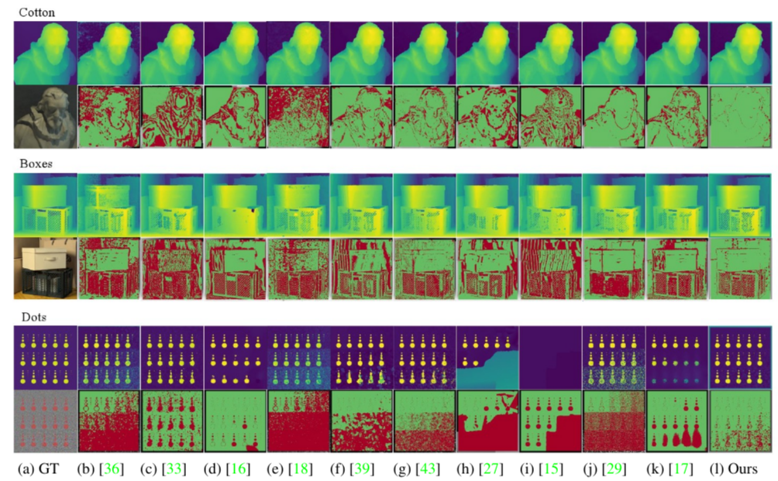
Figura 5. Rezultatele calitative ale benchmark-ului HCI Light-Field[3]. Rândurile impare prezintă rezultatele estimării disparității, iar rândurile pare reprezintă hărțile de eroare pentru o rată a pixelilor eronați (bad pixel ratio) de 0.03. [1]

Slide 7
Concluzie
EPINET este o soluție eficientă ce integrează geometria epipolară în arhitectura CNN, utilizând blocuri Multi-Stream pentru a extrage trăsături specifice direcțiilor unghiulare și reducând timpul de execuție la doar cateva secunde, o îmbunătățire majoră față de metodele de optimizare clasice. Deși oferă o precizie superioară, metoda întâmpină dificultăți în zonele lipsite de textură sau cu reflexii, unde geometria razelor este alterată. Cu toate acestea, abordarea rămâne un reper în domeniu, fiind reconfirmată recent ca una din metodele fundamentale de tip end-to-end pentru estimarea adâncimii [2].

Slide 8
Bibliografie
EPINET: A Fully-Convolutional Neural Network Using Epipolar Geometry for Depth from Light Field Images Changha Shin, Hae-Gon Jeon, Youngjin Yoon, In So Kweon and Seon Joo Kim IEEE Conference on Computer Vision and Pattern Recognition (CVPR), 2018 https://doi.org/10.48550/arXiv.1804.02379
Mahmoudpour, S., Pagliari, C. & Schelkens, P. Learning-based light field imaging: an overview. J Image Video Proc. 2024, 12 (2024). https://doi.org/10.1186/s13640-024-00628-1
A Dataset and Evaluation Methodology for Depth Estimation on 4D Light Fields https://lightfield-analysis.uni-konstanz.de/

